Slide 1
Data is Beautiful
이재헌, 이주희, 채윤길

Slide 2
CONTENTS
01
02
03
04
제목을 입력합니다
제목을 입력합니다
제목을 입력합니다
제목을 입력합니다

Slide 3
CONTENTS
01
02
03
04
제목을 입력합니다
제목을 입력합니다
제목을 입력합니다
제목을 입력합니다

Slide 4
01
사고뭉치 부서는 어디인가?

Slide 5
01.
CONTENTS – 사고뭉치 부서를 찾아라
부서 별 사고 관련 테이블
부서 명 | 사고 건수 | 직원 수 | 사고율
R&D | 134 | 787 | 17.02%
Management | 103 | 630 | 16.34%
Marketing | 138 | 858 | 16.08%
Support | 345 | 2229 | 15.47%
Prouduct_Mng | 132 | 902 | 14.63%
Sales | 587 | 4140 | 14.17%
Technical | 381 | 2720 | 14.00%
IT | 164 | 1227 | 13.36%
Accounting | 96 | 767 | 12.51%
HR | 89 | 739 | 12.04%

Slide 6
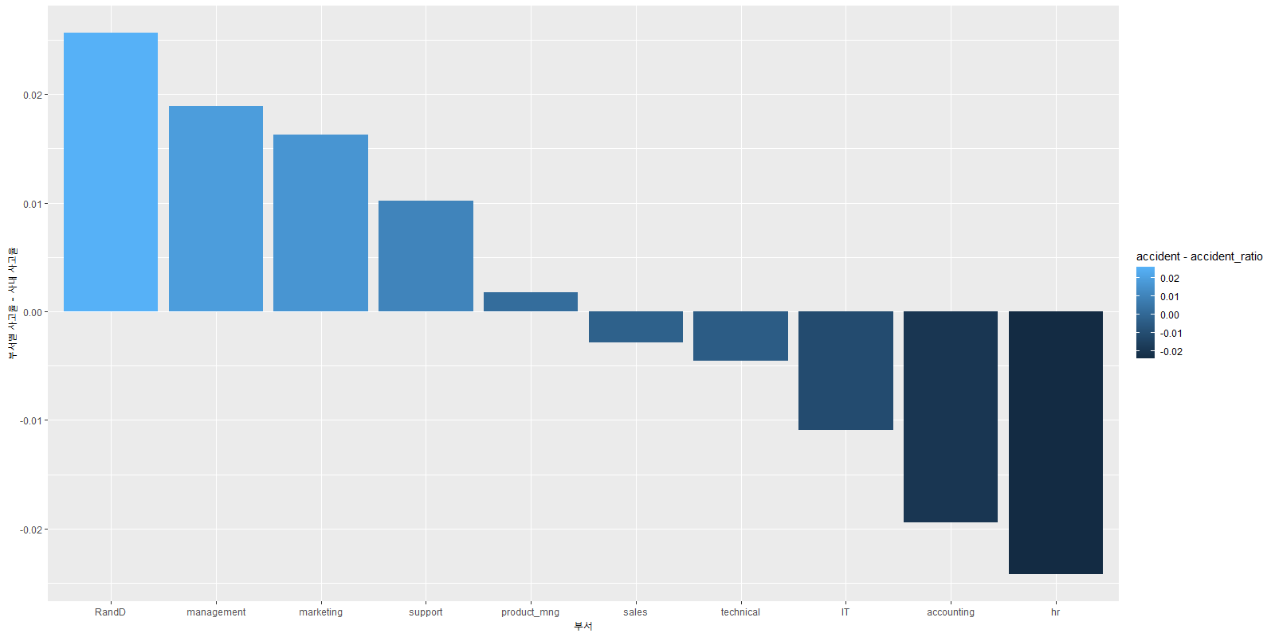
01.
CONTENTS – 사고뭉치 부서를 찾아라
부서 별 사고율 – R&D, Mangemet ,Marketing 상위권

Slide 7
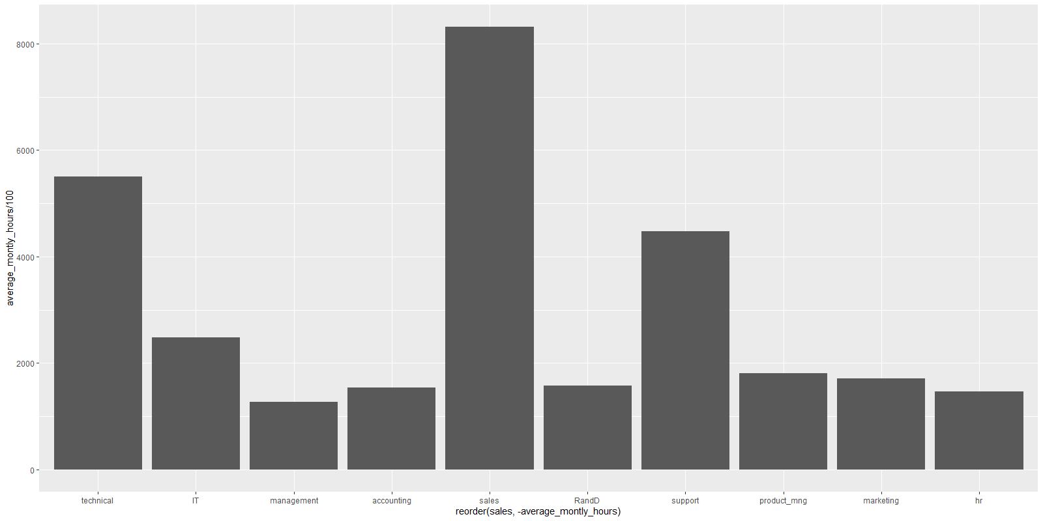
01.
CONTENTS – 사고뭉치 부서를 찾아라
부서 별 사고율과 근무 시간의 관계 – 역비례..?

Slide 8
02
3년차, 이직을 생각하다.

Slide 9
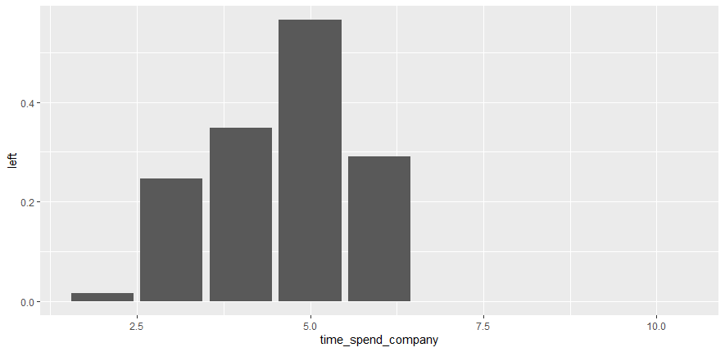
02.
CONTENTS – 이직률이 높은 집단은?
연차와 이직률의 관계

Slide 10
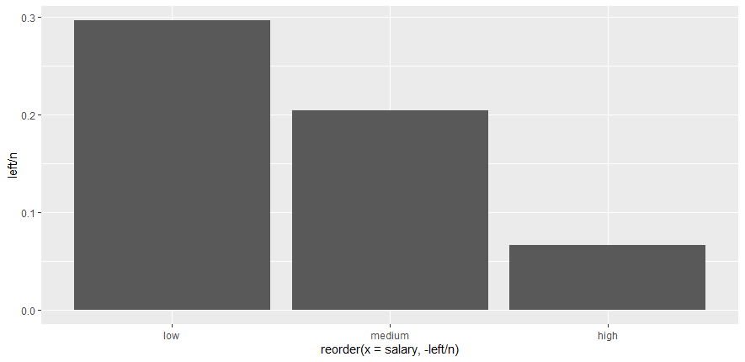
02.
CONTENTS – 이직률이 높은 집단은?
급여와 이직률의 관계

Slide 11
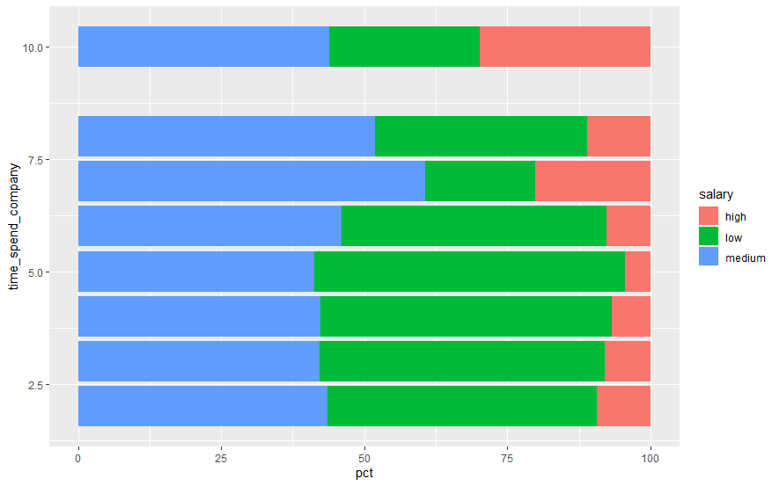
02.
CONTENTS – 이직률이 높은 집단은?
연차 별 급여(low, medium, high) 비율

Slide 12
02
내용을 입력하세요.

Slide 13
02.
CONTENTS
Text
Text

Slide 14
03
내용을 입력하세요.

Slide 15
03.
CONTENTS
Text
Text

Slide 16
04
내용을 입력하세요.

Slide 17
04.
CONTENTS
Text
Text

Slide 18
Thank you
나눔스퀘어

